Slide 1


Slide 2
如何更便利的使用 QNAP NAS
架設網路系統
Ubiquiti Networks 產品介紹
在 QNAP NAS 使用
UniFi Controller 的特色
如何在 QNAP NAS 安裝UniFi Controller
教學展示（Demo）
Notes:
How to Configure Network Conveniently with QNAP NAS

Slide 3
Ubiquiti Networks

Slide 4
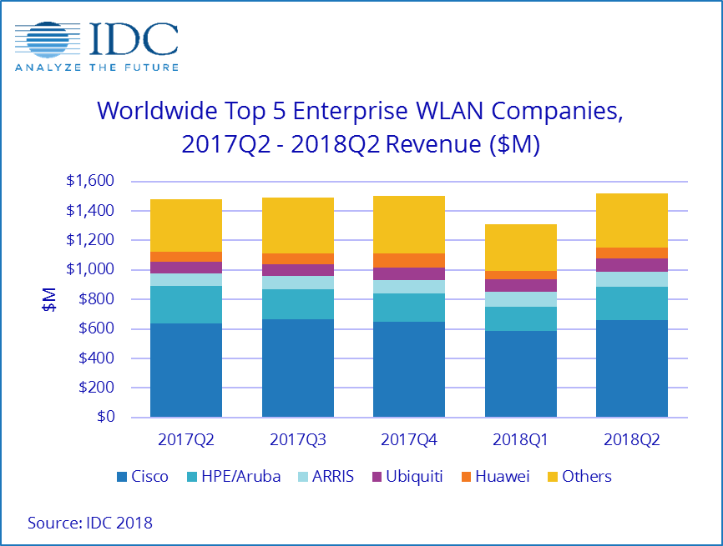

Ubiquiti Networks
優比快科技有限公司
Ubiquiti Networks, Inc. (UBNT.US) 成立於 2003年
總部設在美國紐約
提供網路產品和解決方案服務，
包括 AirMax 系統、路由器、交換器和天線等
Notes:
Ubiquiti Networks, Inc.(UBNT.US)成立於2003年，總部設在加州的San Jose，前稱為Pera Networks，於2005年更為現名，為一家在全球提供網路產品和解決方案服務企業，包括AirMax系統、無線電通信設備和天線等。Ubiquiti Networks服務產品平台：主要提供固定無線寬頻、無線回傳系統以及路由給電信商網路基礎設施用，以及提供無線局域網(LAN)基礎設施、視訊監控產品、VOIP電話、開關和機器對機器的通信元件。產品和解決方案方面，包括高性能無線電、天線、軟體、通信協議和管理工具，目的在提供運營商和企業級無線寬頻接入和其他主要在未經許可的RF頻譜的服務。技術平台方面，如AIRMAX平台，包括專有協議、內含讓信號噪聲降到最低的技術。EdgeMAX方面，則為一個破壞性的軟體和系統路由平台；AirFiber：點對點無線電系統。此外，還提供UniFi 企業Wi-Fi系統，包括具有基於軟體的管理控制器的Wi-Fi認證硬體；UniFi視訊H.264百萬像素IP攝像機/UniFi視訊管理軟體控制器則用來管理多個視訊UniFi H.264 IP攝像機和數位錄影設備。UniFi VOIP電話方面，目的在融入企業的UniFi系統，UniFi切換提供性能、交換、PoE +支援給企業網路、MFI，包括硬體感應器、電力設施、管理軟體允許透過Wi-Fi讓設施被監控和遙控；嵌入式無線電波產品、安裝支架、電纜和乙太網的供電適配器。

Slide 5
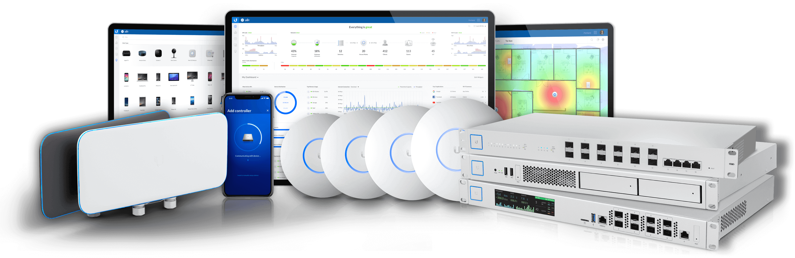
Ubiquiti 產品的崛起
獨特創新的「零中斷漫遊」技術
全功能中央管理能力涵蓋各式 UniFi 系列網通產品
免費的管理軟體 UniFi Controller
有競爭力的建置成本
Notes:
http://www.e-digital.com.tw/product/ubiquiti-networks
強大的硬體
UniFi AP採用了最新的無線802.11a/b/g/n/ac MIMO技術 - 能夠達到1300Mbps的速度範圍可達至400ft。
無限擴展
無限的擴展能力。創建您的無線網路，並延展到數千個無線AP。
https://www.ithome.com.tw/review/99715
https://www.interwave.com.tw/images/ubiquiti/UniFi-AP-datasheet_tw.pdf

Slide 6
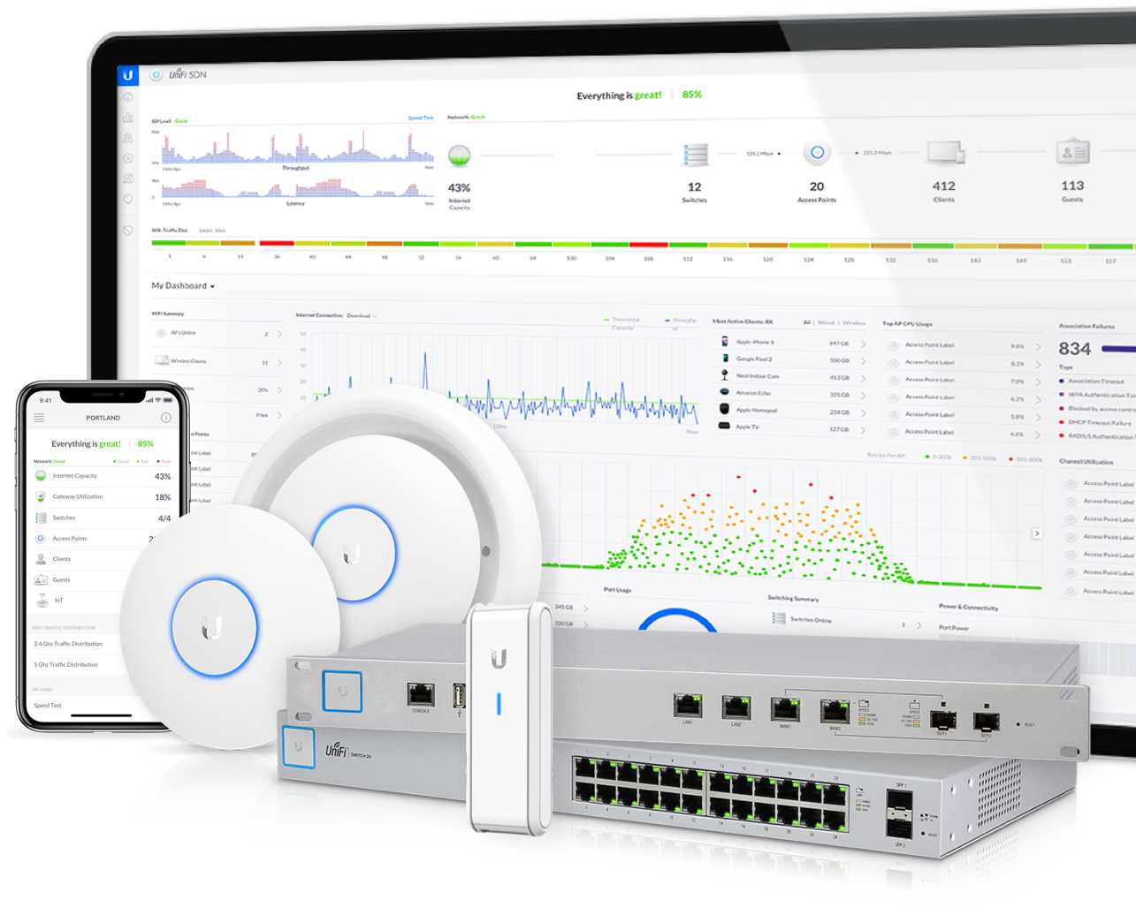


應用性高的控制中心 UniFi Controller
Network Management
直覺且強大的部署介面
能夠操作部署同時監控網域
Notes:
https://hkitblog.com/第四篇-毋需購買-ap-授權：軟件中央無線控制器節省/

Slide 7
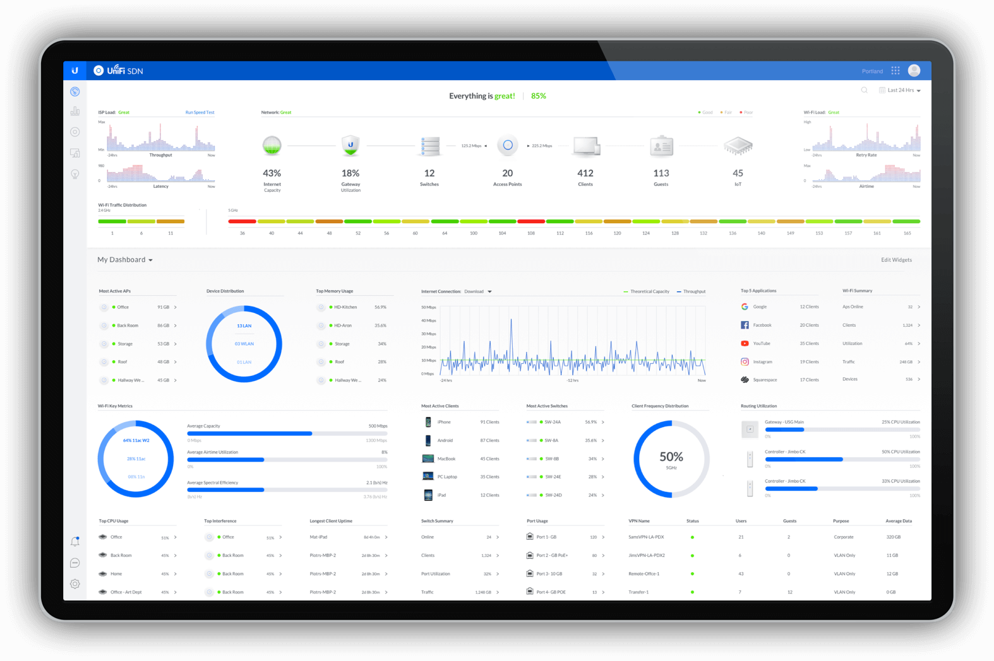
高功能性的多元設定
跨區域的網通產品管理系統
所有 UniFi 產品集中管理於單一平台
支援以下功能
  UniFi 快速漫遊
  設定訪客模式
  為每一個 SSID 設定排程使用
Notes:
UniFi fast roaming
Guest network with customized portal.
Scheduled access policy for each SSID

Slide 8
UniFi 支援快速漫遊
快速漫遊是一種無線協議修訂版本，可使接入點快速驗證漫遊客戶端。使其在無線網路間無感切換，同時增強設備的便攜性。

Slide 9
在QNAP NAS
使用 UniFi Controller 的特色

Slide 10
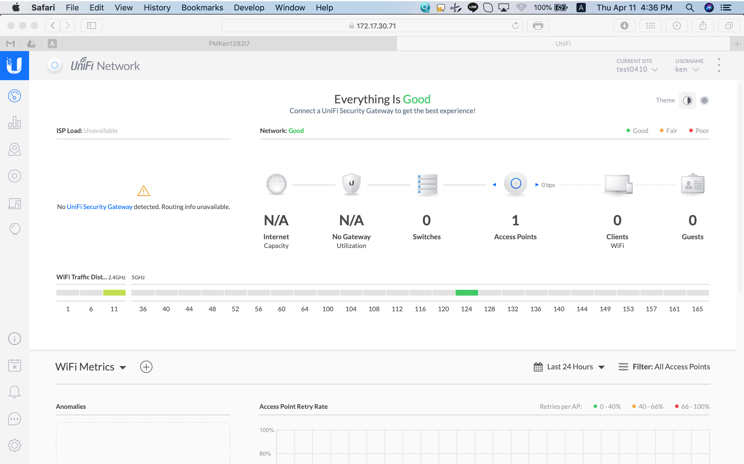

為何不建議用 PC 安裝 UniFi Controller ?
PC不會總是待機
盡量減少區網內設備數量
無法讓同仁有使用權限

Slide 11
使用 QNAP NAS
架設 UniFi Controller 四大優勢
多種硬體規格供選擇
多種架設方案
四大優勢
支援雲端連線
24/7 不關機的穩定系統

Slide 12
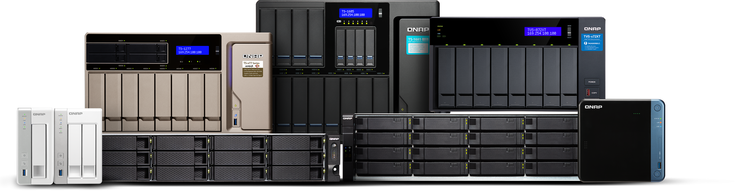
多種硬體規格
從支援 1 顆硬碟到 30 顆硬碟、從桌上型到機架式，無論是企業、團體或個人使用者，都可以從 QNAP 多元化且完善的 NAS 產品中找到符合需求的解決方案。

Slide 13
24/7 不關機的穩定系統
穩定的 QTS 作業系統
鮮少關機的 QNAP NAS 能作為 Controller 的平台
隨時連線 隨時管理 掌握網域內狀況

Slide 14

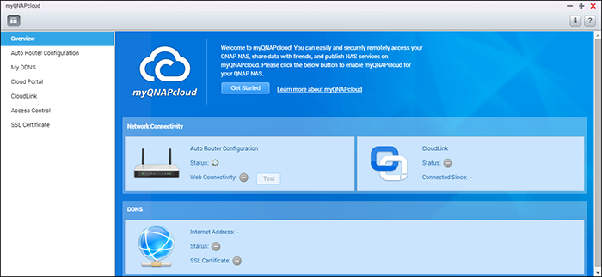
完全免費的雲端服務
利用 myQNAPcloud 雲端服務進行遠端連線
不須購買 UniFi Controller 本身的遠端連線服務

Slide 15
如何在 QNAP NAS 安裝UniFi Controller

Slide 16



多種方法安裝 UniFi Controller
利用 QNAP Container Station
利用 QNAP Virtualization Station
直接下載、安裝第三方提供的套件

Slide 17
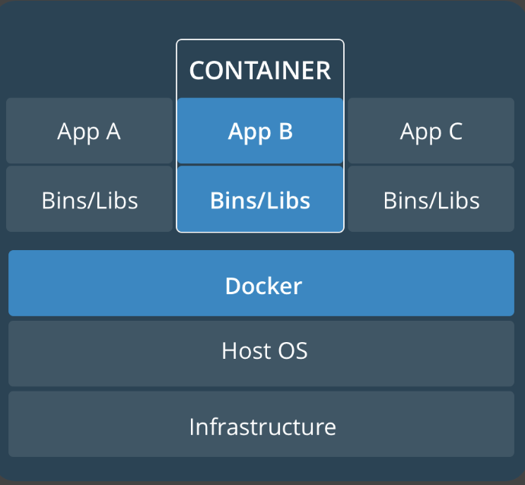
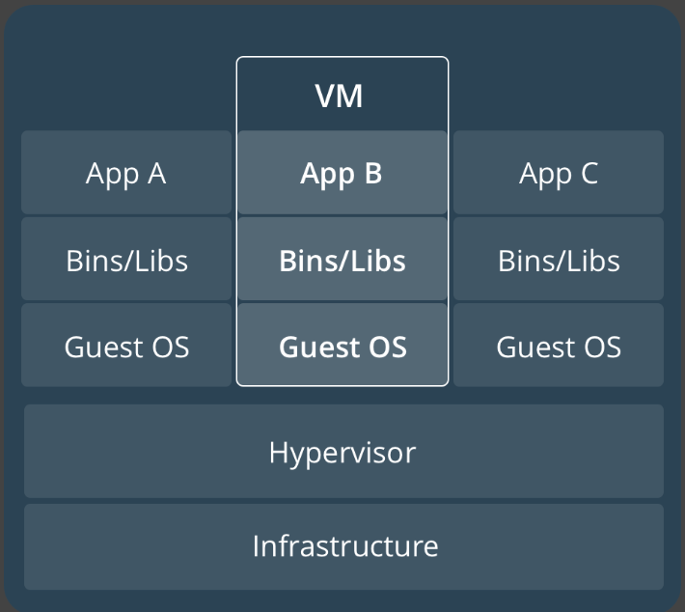

Container vs. Virtual Machine
Container | Virtual Machine
容器並沒有額外運行作業系統 (Guest OS) | 需搭配運行作業系統 (Guest OS)， 佔用較多資源
映像檔較小 (數百 MB) | 映像檔較大 (數 GB 至數十 GB 都有)
容器的移轉性強 | 虛擬機的移轉性弱
啟動速度以秒計 | 啟動速度以分鐘計
Notes:
https://blog.yowko.com/container/

Slide 18
利用 QNAP
Container Station 架設

Slide 19

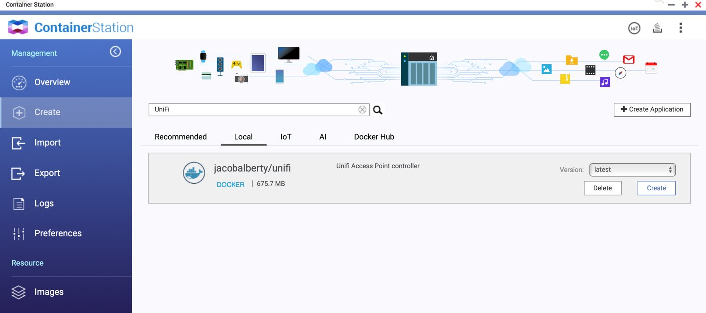
利用Container Station架設
開啟Container Station 搜尋"UniFi" 建立容器

Slide 20
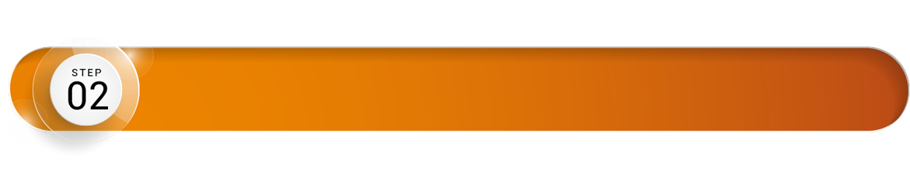
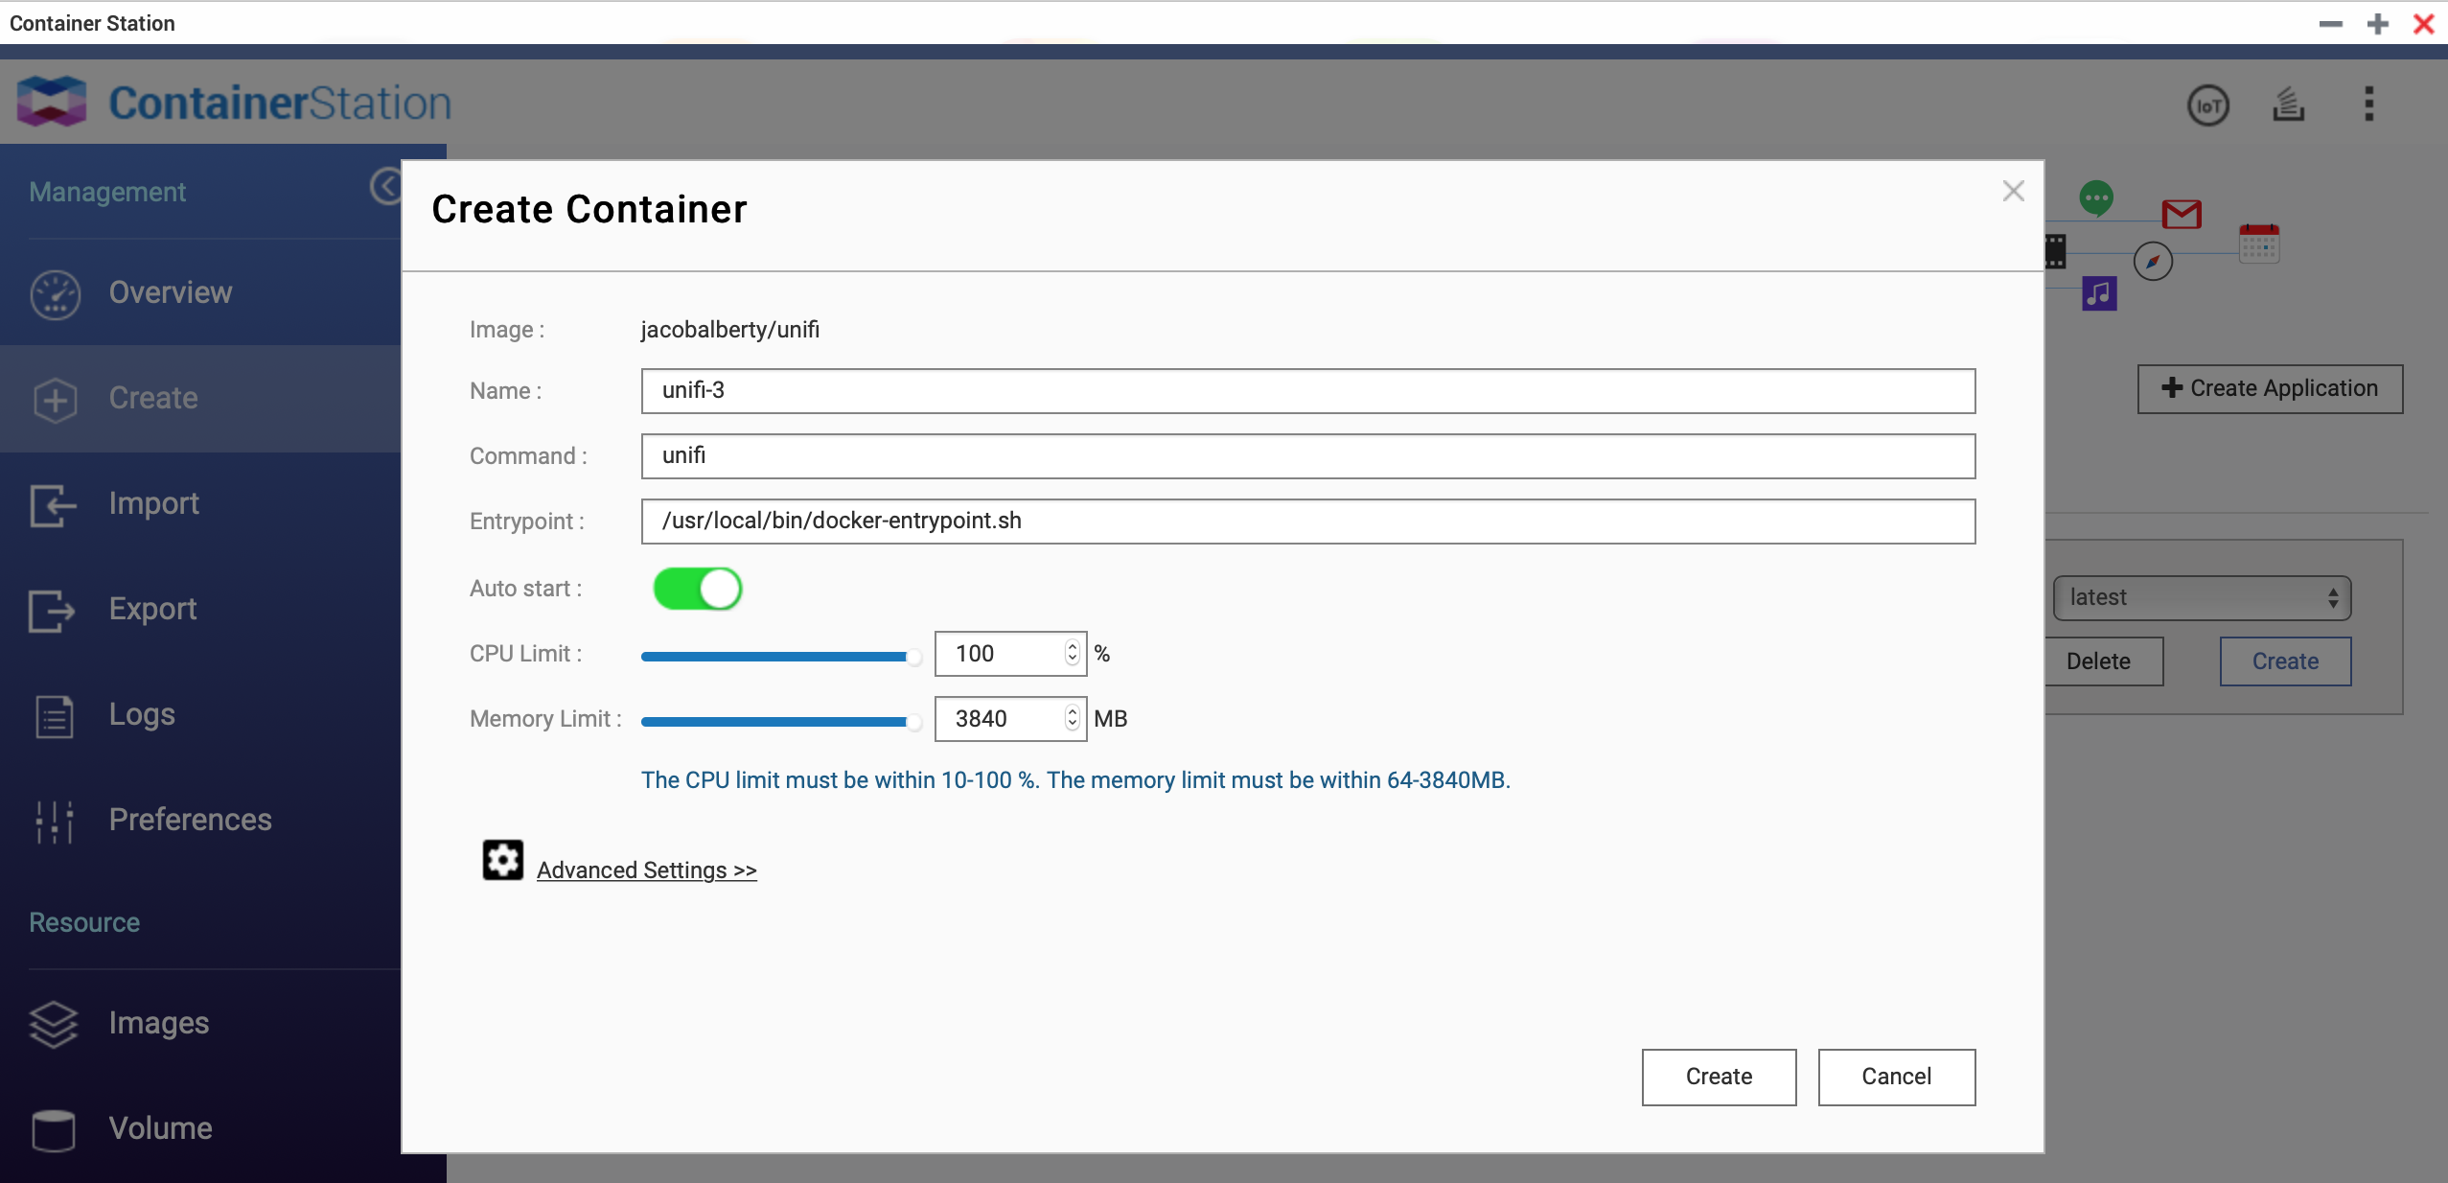
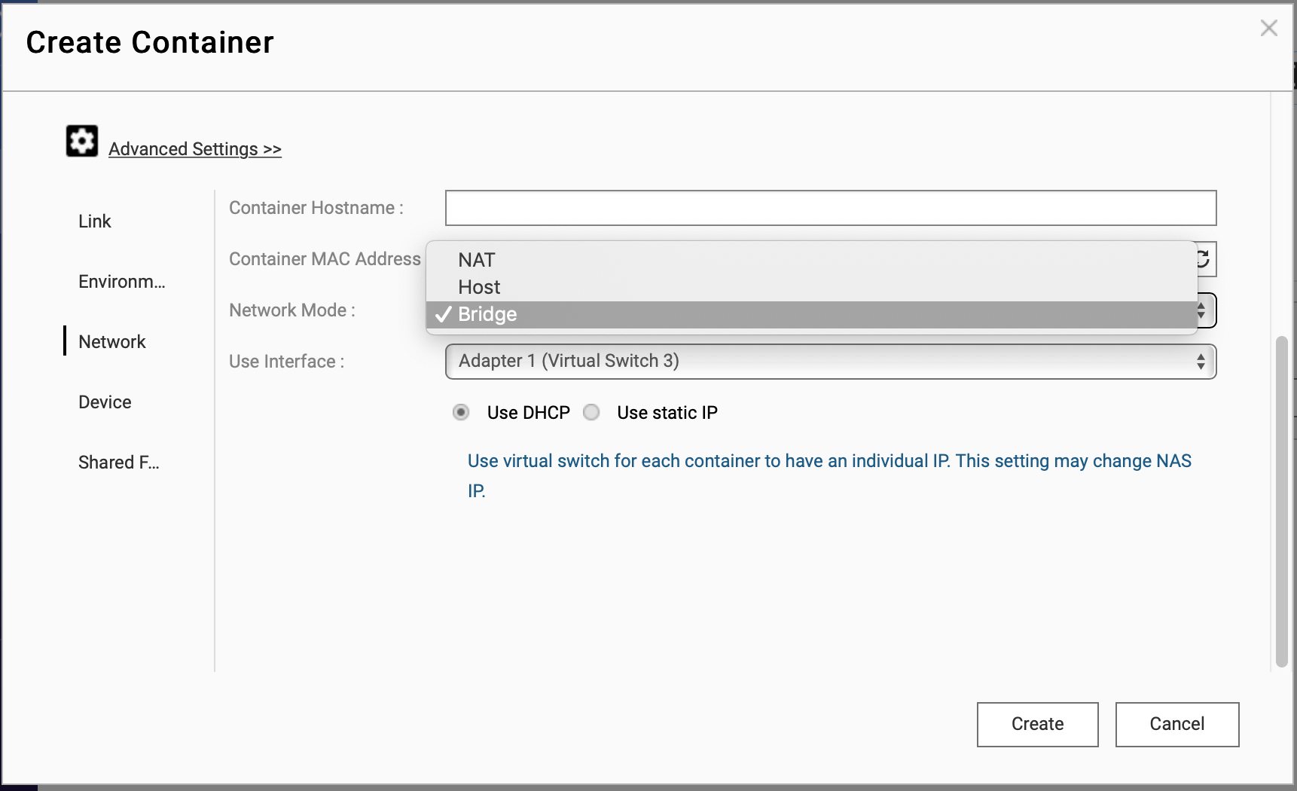
利用Container Station架設
設定網路為"Bridge"模式

Slide 21

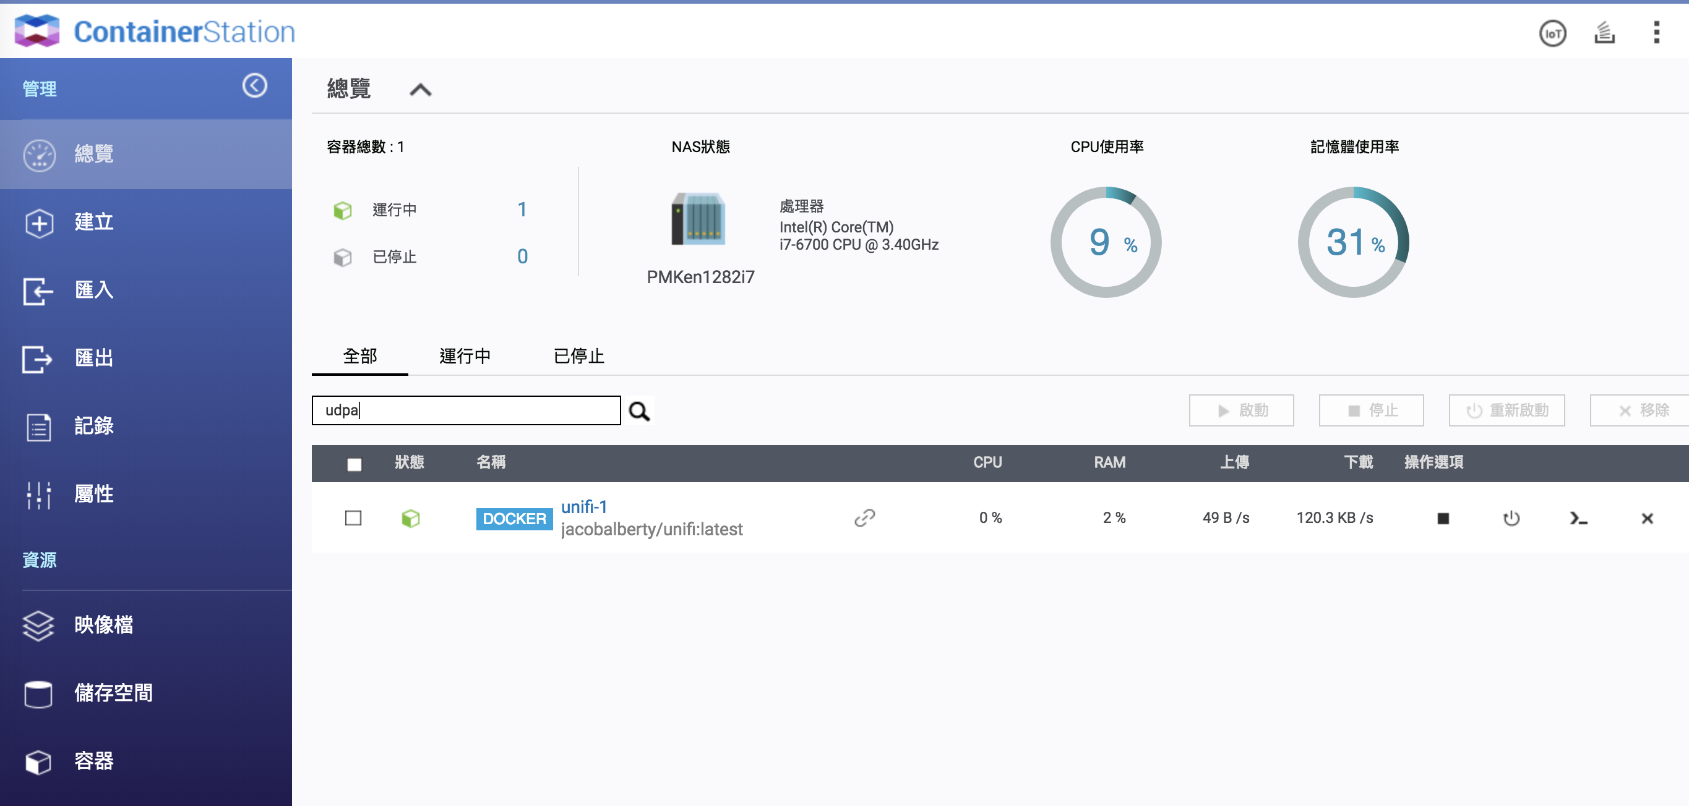
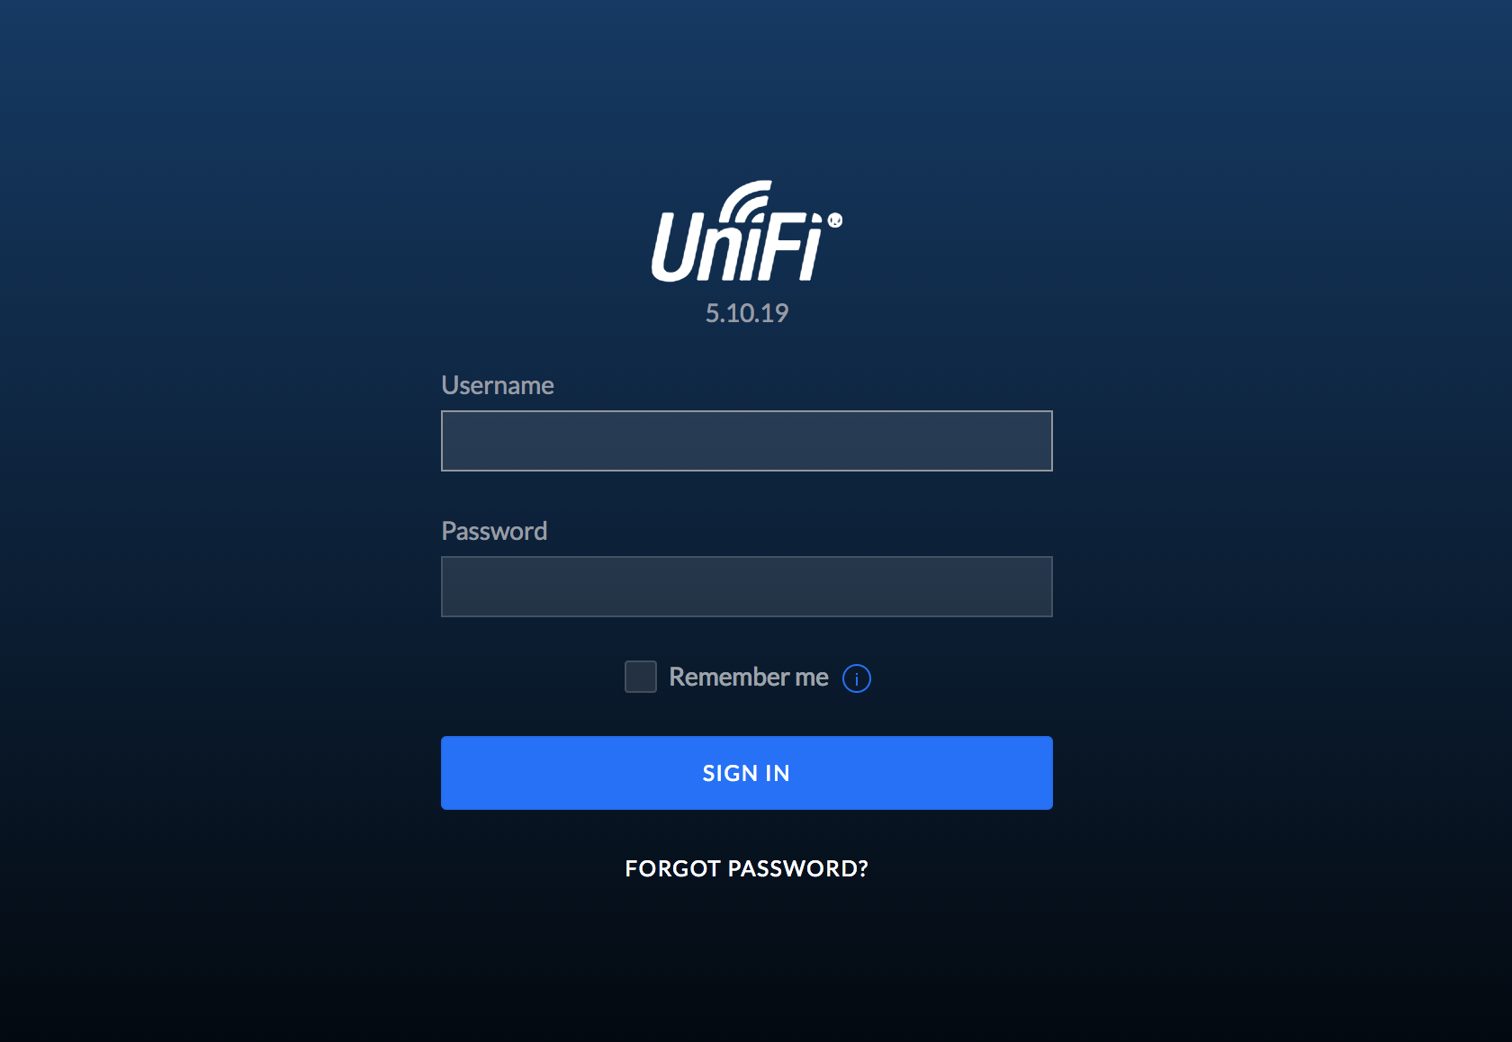
利用Container Station架設
UniFi Controller 容器已完成建立

Slide 22
利用 QNAP
Virtualization Station 架設

Slide 23

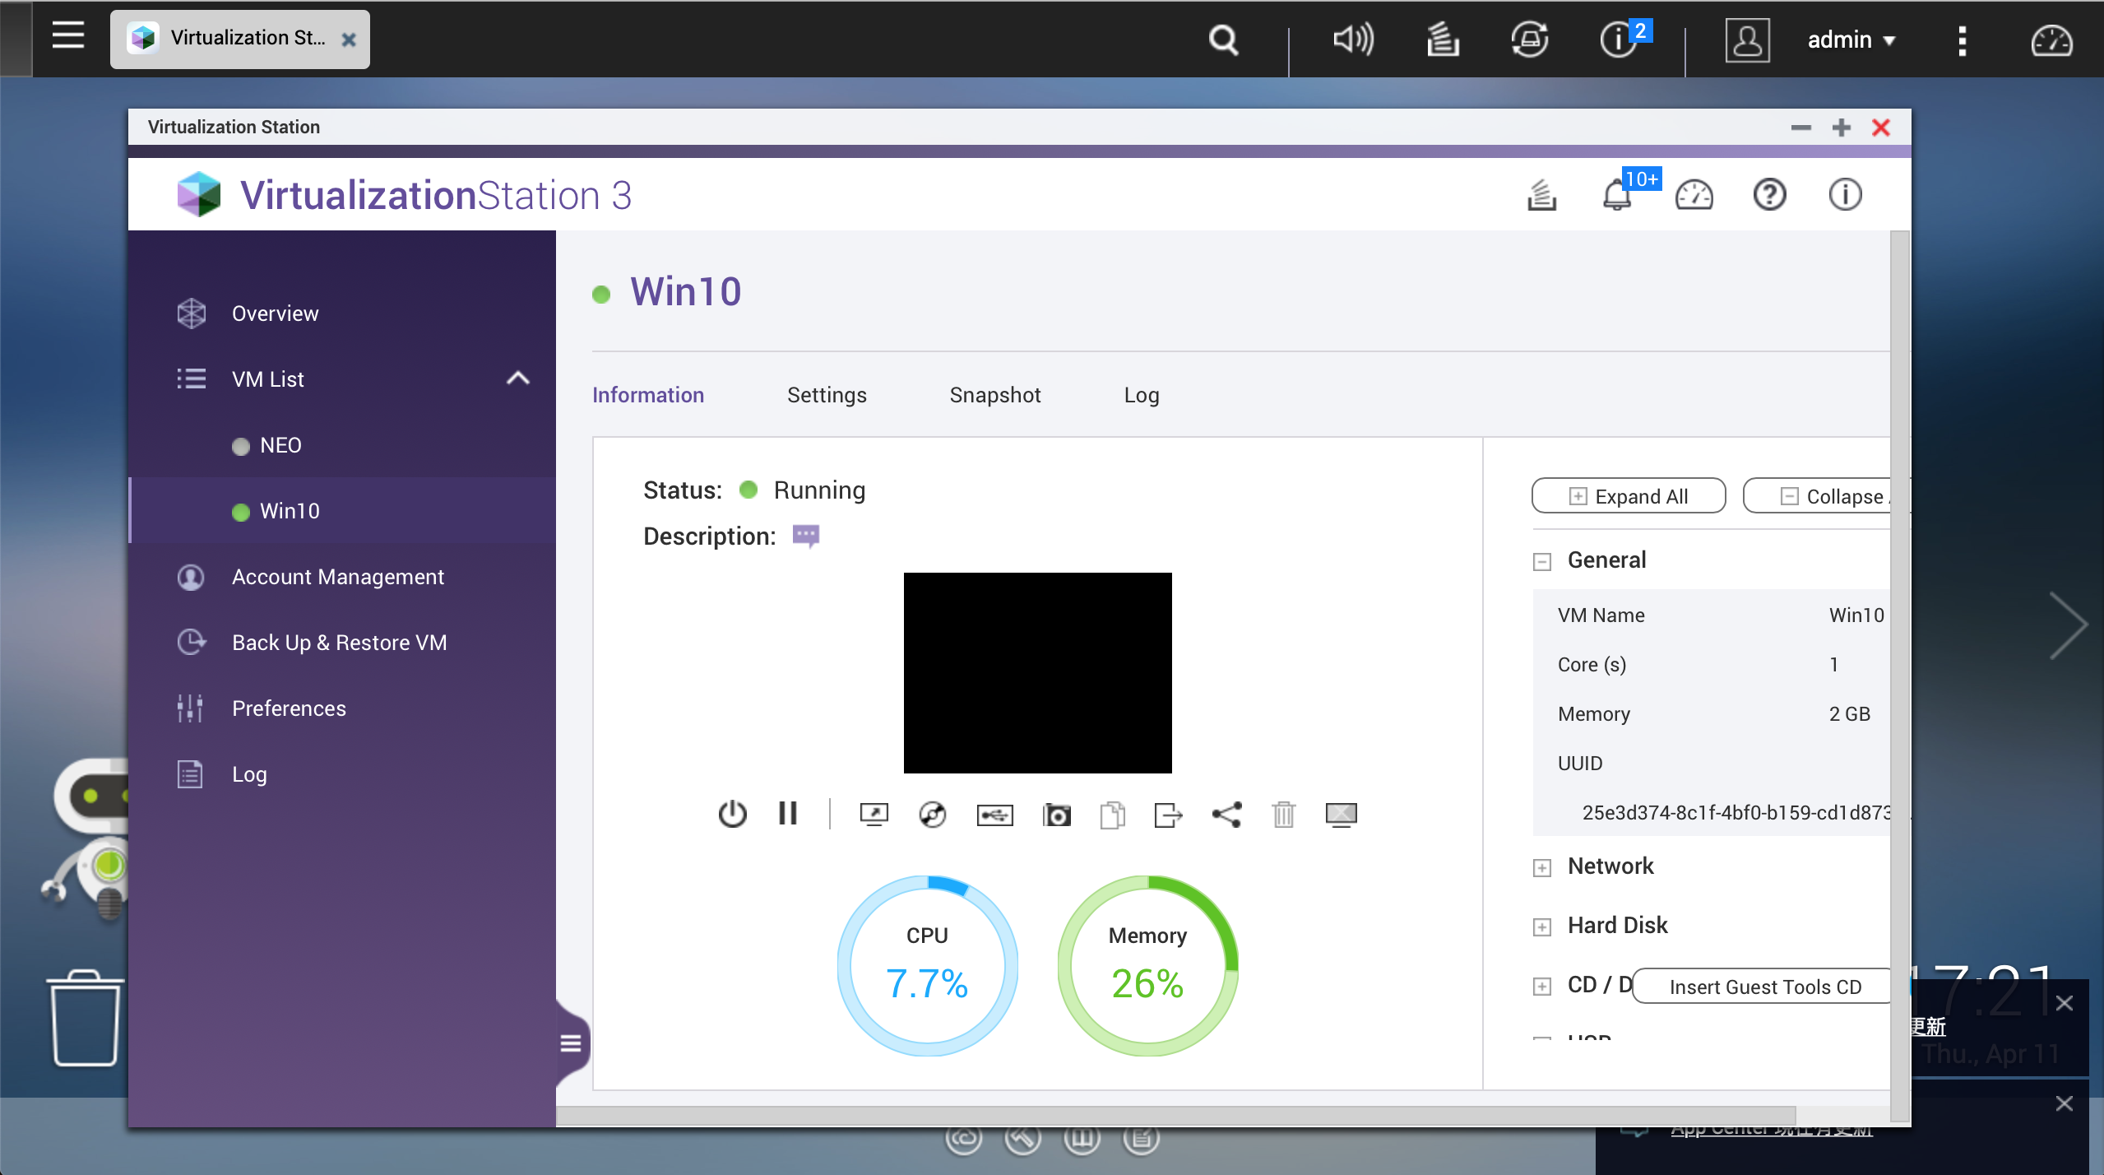
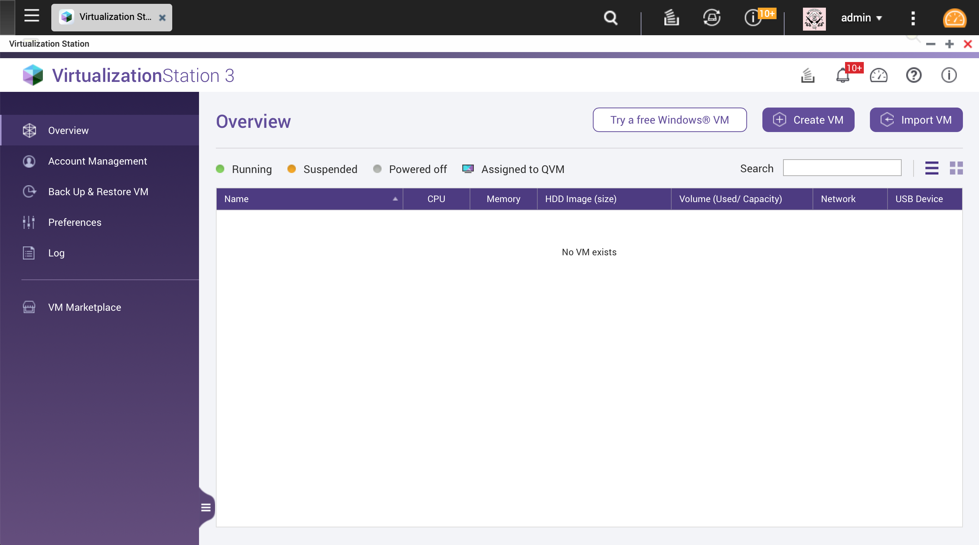
參考 Virtualization Station 教學建立 VM
QNAP Virtualization Station
https://www.qnap.com/go/solution/virtualization-station/

Slide 24
直接下載、
安裝第三方提供的套件

Slide 25
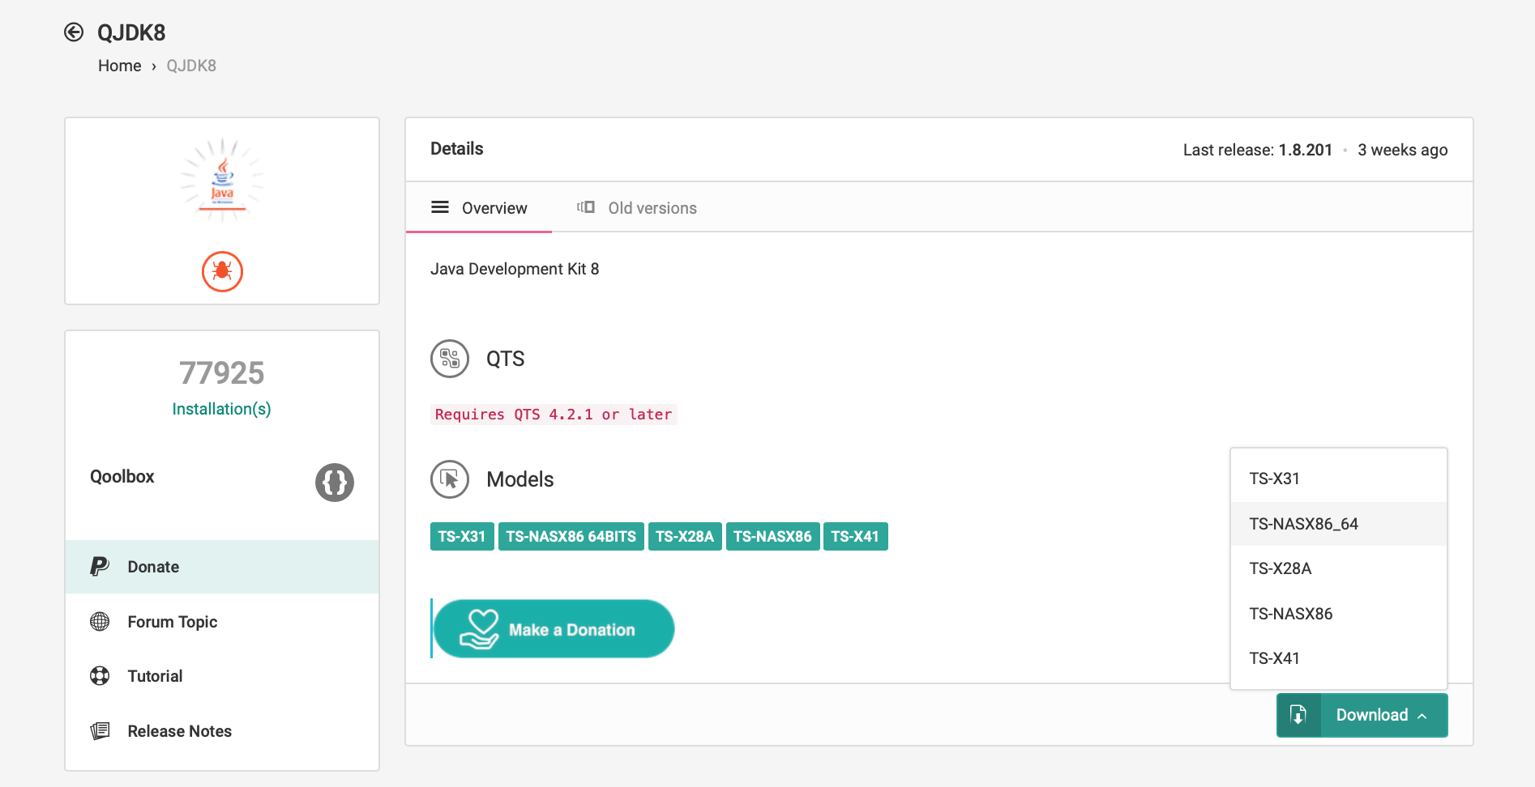
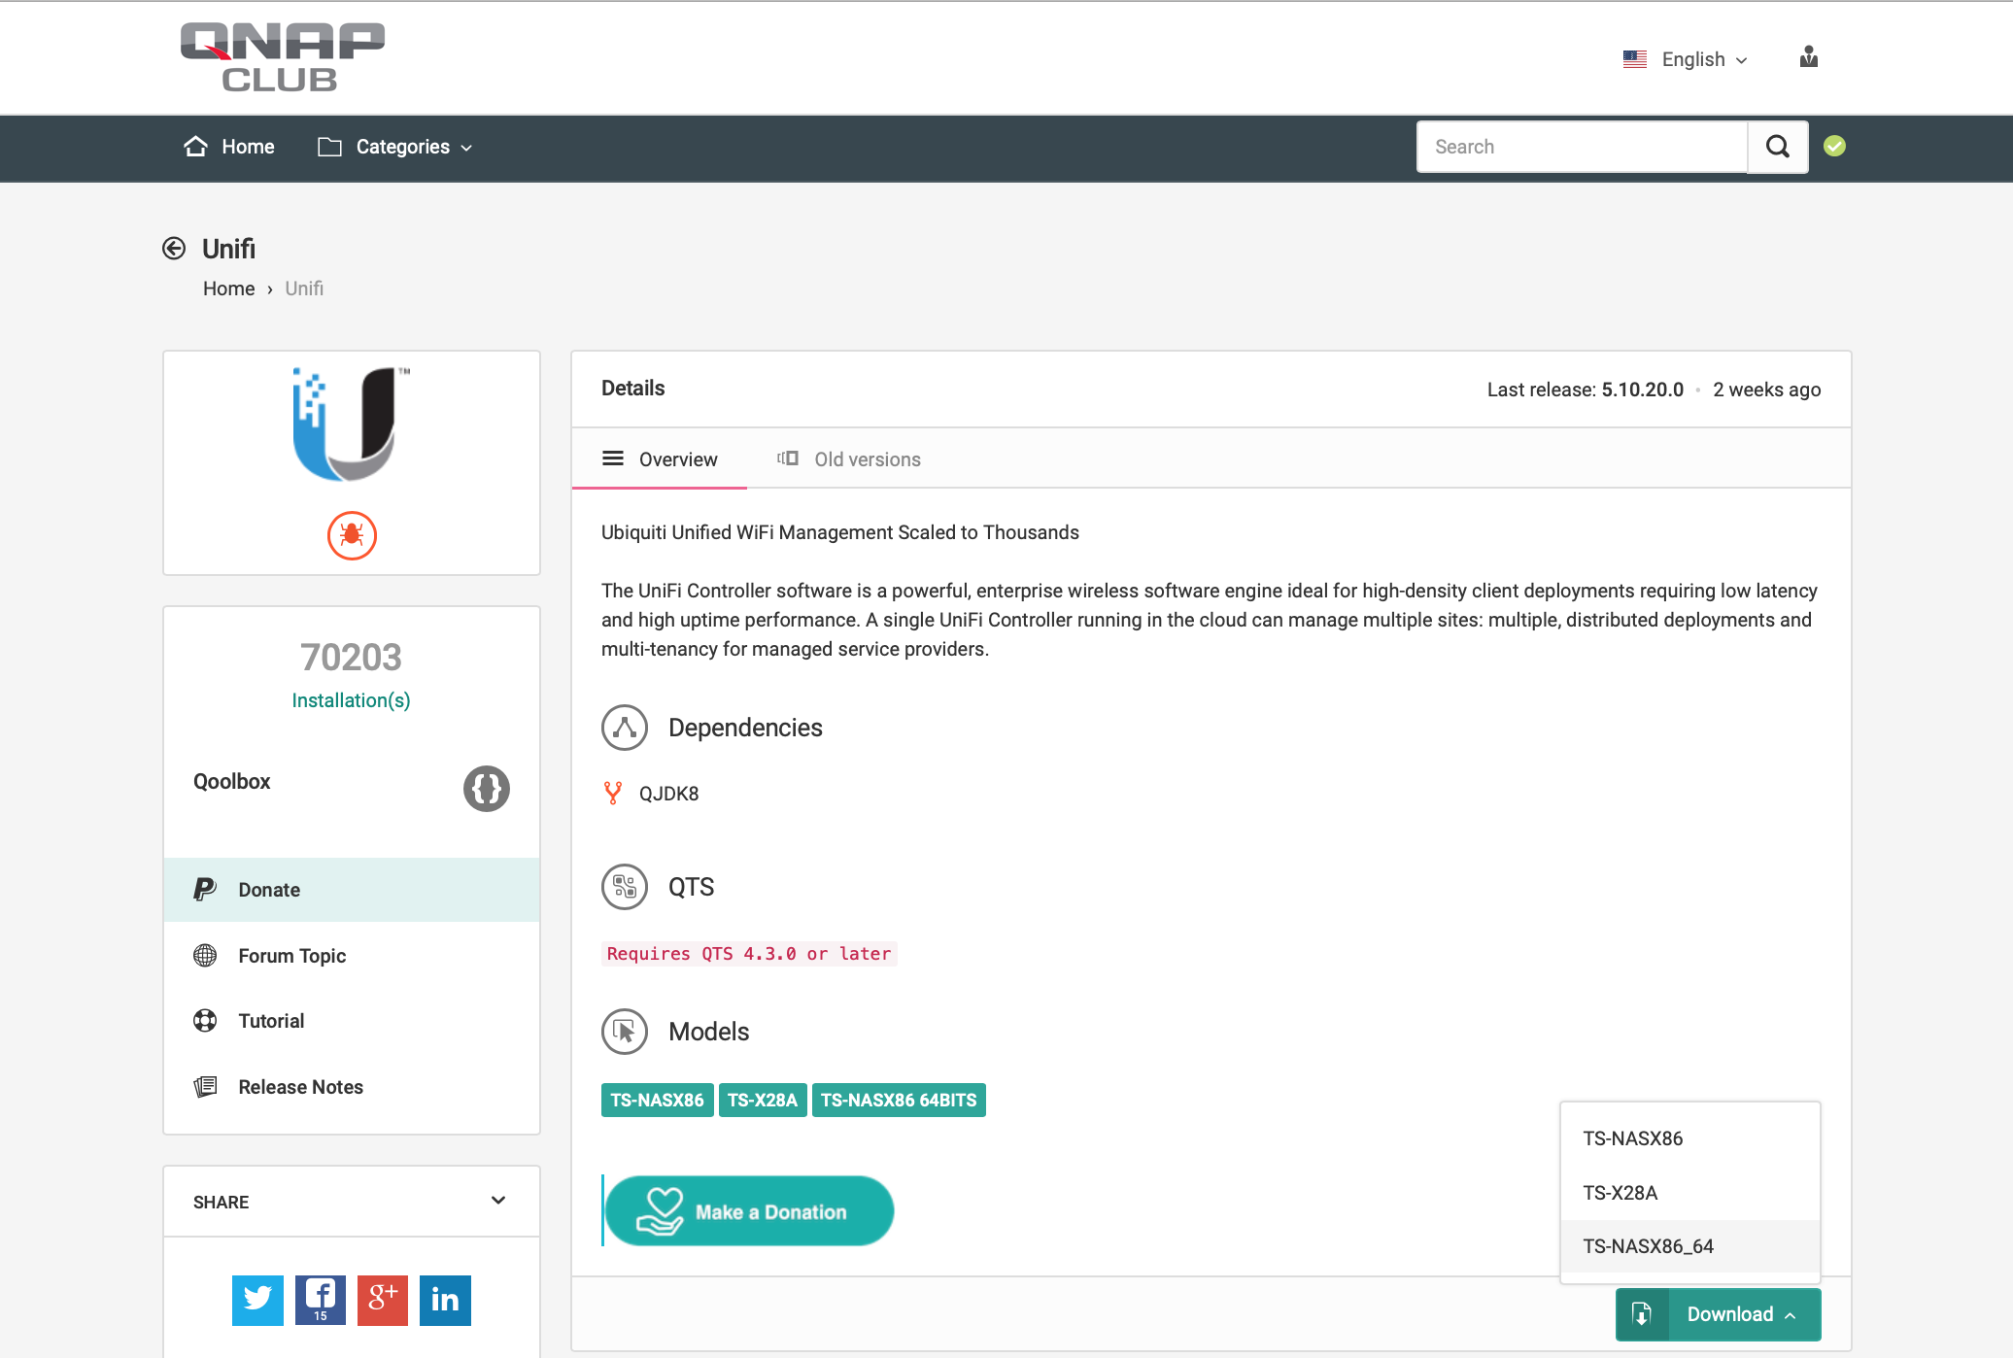

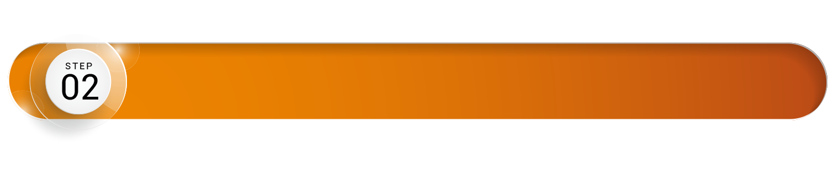
於 QNAP Club 下載第三方提供之 App
需先安裝相依性軟體：QJDK8
選擇NAS合適的App版本

Slide 26
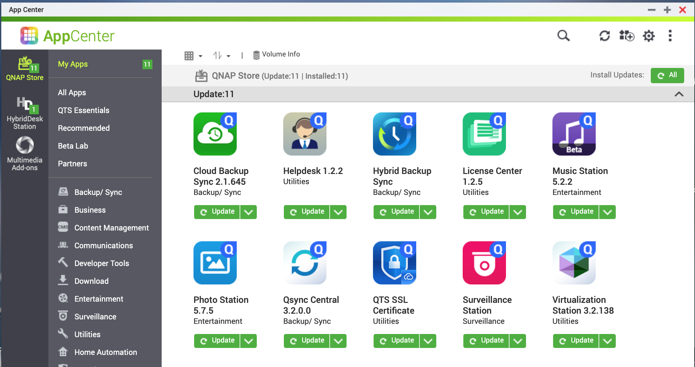
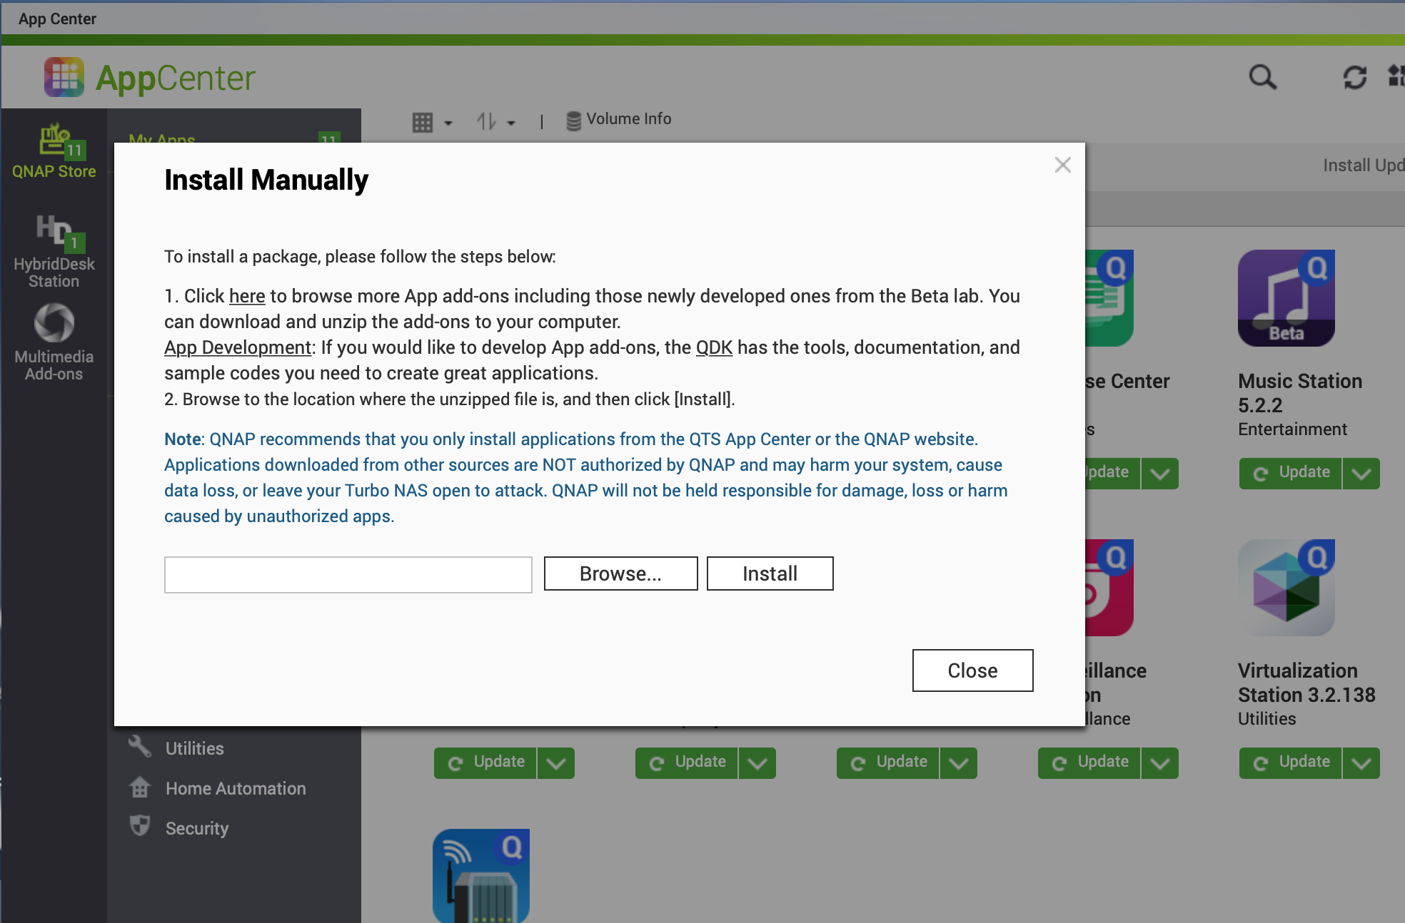
手動安裝於 QNAP NAS
於 App Center上傳安裝檔並安裝

Slide 27
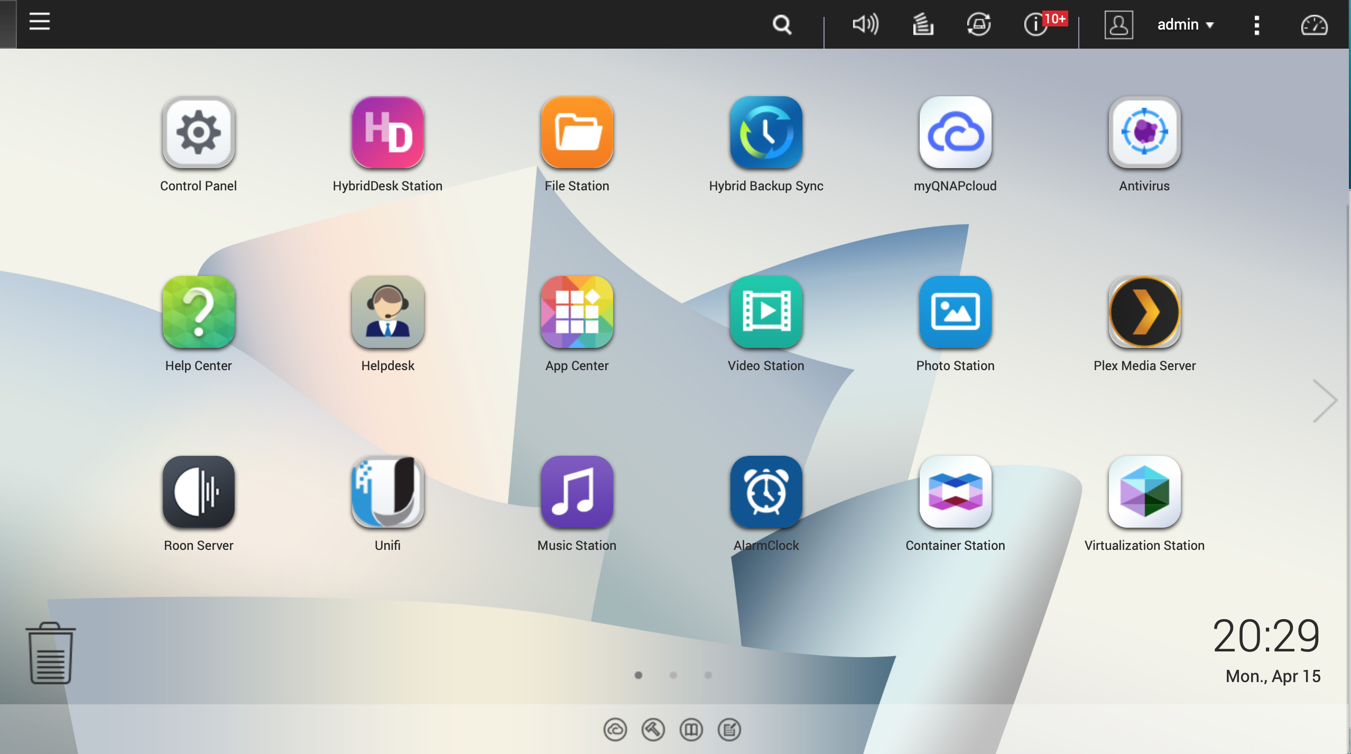
於 QNAP NAS完成安裝
App入口即出現於QTS桌面

Slide 29
是你最好的選擇​
©2019著作權為威聯通科技股份有限公司所有。威聯通科技並保留所有權利。威聯通科技股份有限公司所使用或注冊之商標或標章。檔案中所提及之產品及公司名稱可能為其他公司所有之商標 。​​

